Slide 1
耳が聞こえないのが武器になる？！

Slide 2
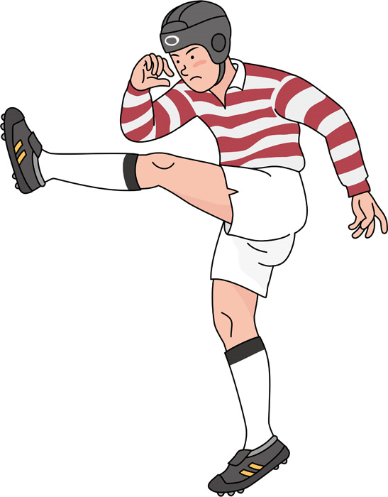
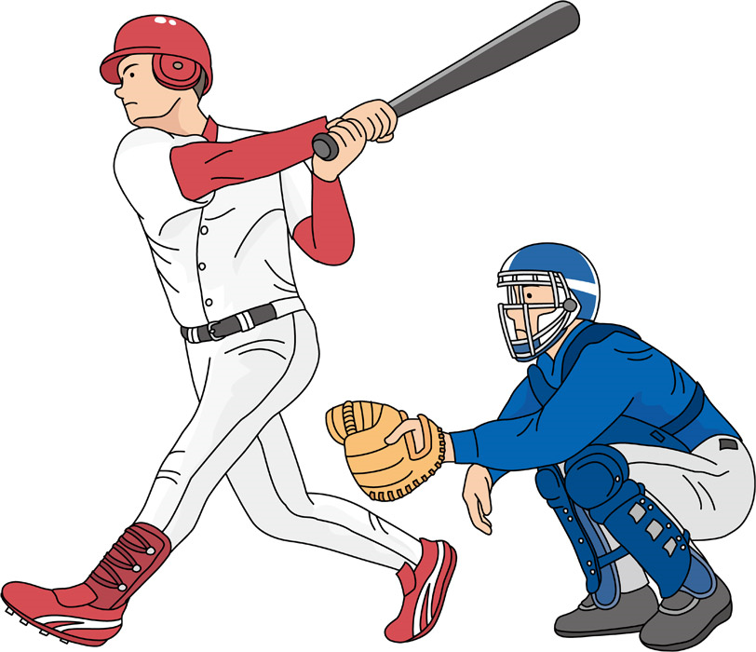
プロスポーツ選手

Slide 3
大谷祥平（野球） 八村塁（バスケ） クリスティアーノ・ロナウド （サッカー）
大阪なおみ（テニス） 羽生結弦（フィギュア）
夏川天心（格闘）

Slide 4
グループの話し合い（3分） ・有名な選手 ・その選手の優れているところを見つける
グループの発表（１分）

Slide 5
プロスポーツ選手の優れているのは？
足・・・・速い
体・・・・が大きい、
脚力・・・が優れている
俊敏性・・がある
目・・・・がいい
忍耐力・・がある
確認しよう

Slide 6
お互いの良い所（プラス面）を見つけよう！！
＜ペア学習＞（5分）
ルール① 運動に関することでなくてもよい
ルール② マイナス面は言わない

Slide 7
相手のいい所を他のペアに紹介しよう ＜他己紹介＞
違うペアに、相手の紹介をしよう

Slide 8
耳が聞こえない事で優れていると言われている事は何か？！
ペアで考えてみよう！
見る！
動体視力

Slide 9
試してみよう！！
自分の動体視力はどうか？
動体視力の簡単テスト
Level１～level５

Slide 10
ろう者のアスリート
陸上
クレー射撃
アルペンスノーボード
バレーボール
聾を生きる難聴を生きる（ＮＨＫ）ＨＰより

Slide 11
作成：平石量子（2019年）
編集：筑波技術大学ろう者学教育コンテンツ開発取組

